Slide 1
Recreación

Slide 2
¡Sin repetir y sin soplar!

Slide 3
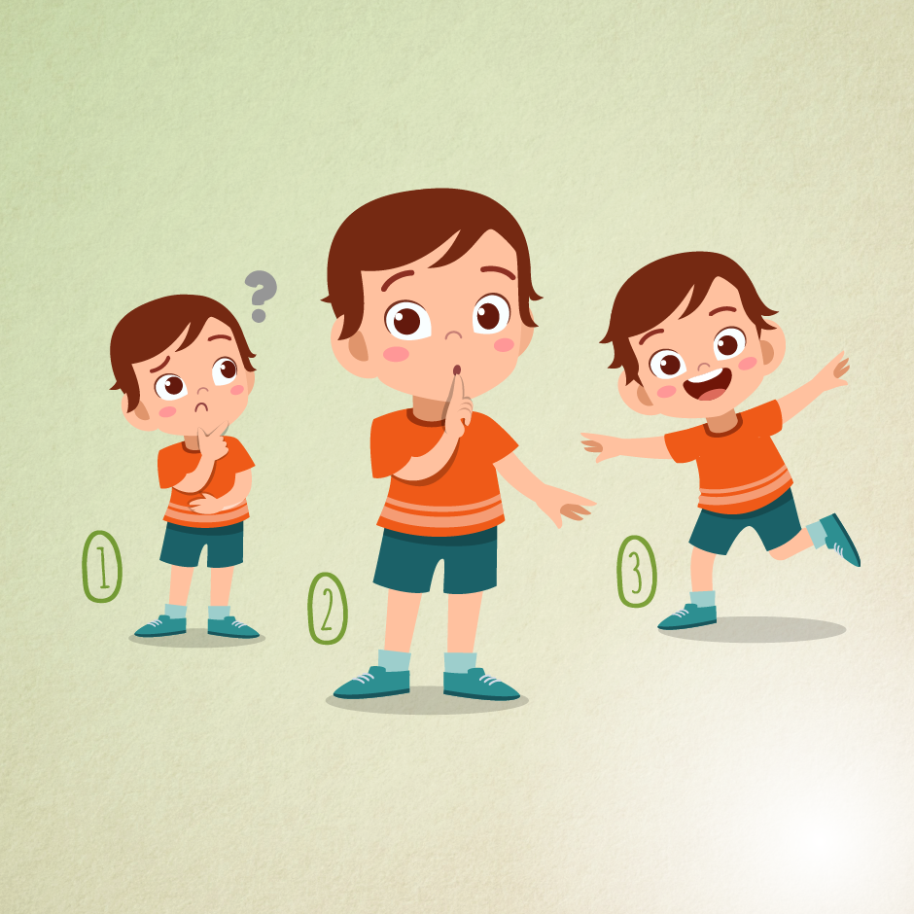
Consigna:
¡jugamos en familia! (ejemplo: integrante 1, integrante 2 e integrante 3).
Comienza el participante 1 diciendo una palabra que comienza con esa letra. Luego continua el participante 2 y luego el 3. (ejemplo: PALABRAS CON R: RATÓN, RAMPA, ROSA, ROCA,RAMA…)
Así hasta que uno se equivoca, sin repetir y sin soplar(máximo 5 seg).
¡Gana la última palabra correcta!

Slide 4
A

Slide 5
E

Slide 6
O

Slide 7
M

Slide 8
P

Slide 9
C

Slide 10
T

Slide 11
F

Slide 12
L

Slide 13
S

Slide 14
N

Slide 15
G

Slide 16
Z

Slide 17
O

Slide 18
B

Slide 19
J

Slide 20
V

